Slide 1
Тест по литературе 6 класс

Slide 3
1. Из какого произведения эти герои, кто автор?

Slide 4
2.Какой праздник здесь изображен?

Slide 5
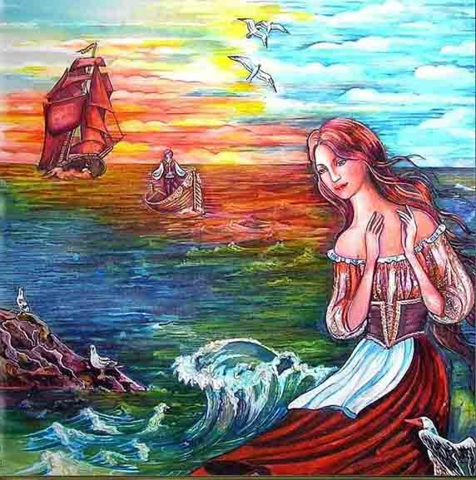
3.Как зовут героиню, из какого она произведения, кто автор?

Slide 6
4.Какое событие здесь изображено? В каком стихотворении оно описано, кто автор?

Slide 7
5. Назовите этих героев, кто автор произведения?

Slide 8
6.Как звали верного коня этого литературного героя?

Slide 9
7.Кто это? Назовите его произведения.

Slide 10
8. Чей это памятник?

Slide 11
9. Кто это? Что он написал?

Slide 12
10. К какому произведению эта иллюстрация, назовите автора

Slide 13
11. Кто это, коротко расскажите о его судьбе.

Slide 14
12. Назовите фамилию и имя этого человека.

Slide 15
13. Назовите произведения этого писателя, которые вы читали

Slide 16
14. Из какого произведения эти герои, что они делают, кто автор?

Slide 17
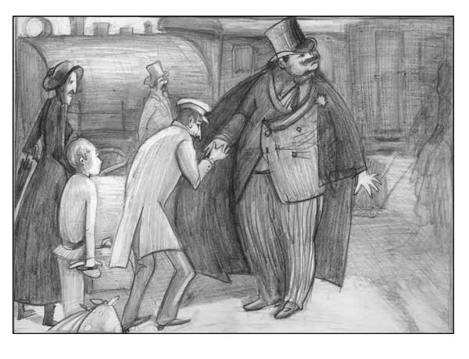
15. К какому произведению эта иллюстрация? Назовите автора.

Slide 18
16. Какой подвиг Геракла здесь изображен? Сколько всего подвигов совершил Геракл?

Slide 19
17. Откуда эта иллюстрация? (автор, произведение)

Slide 20
18. Назовите героя, из какого он произведения?

Slide 21
19. Кто автор повести об этом предприимчивом мальчугане?

Slide 22
20. Что за герои перед вами? Откуда они?

Slide 23
Спасибо за внимание и работу!

